Slide 1
ENERGIAS ALTERNATIVAS
Fabricio Kita Professora: Paula
Jhonley Carriel
Neemias Borges

Slide 2
SUMARIO
Biomassa
Energia maremotriz
Quadro atual
Previsões para o Brasil
O Que é?
Métodos
eólica
Solar
Nuclear

Slide 3
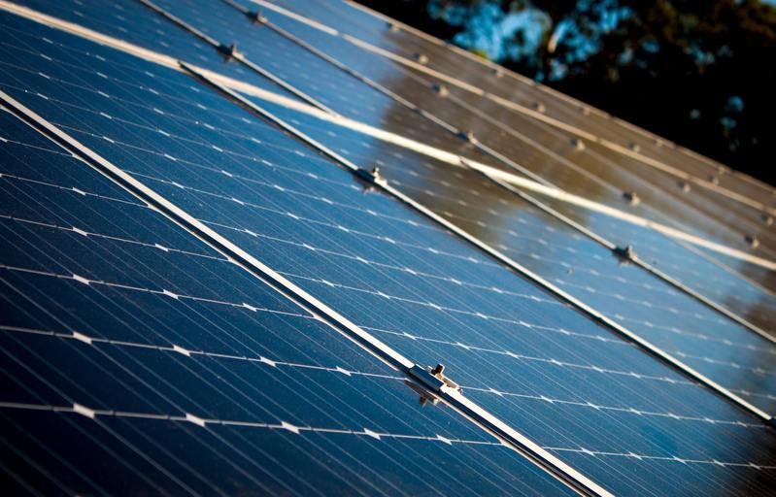
O QUE É?
A energia alternativa é a energia derivada de fontes sem as consequências indesejáveis inerentes à utilização de combustíveis fósseis, particularmente as emissões de dióxido de carbono (gás com efeito estufa – um fator importante no aquecimento global)

Slide 4
MÉTODOS
Hidroelétrica
Nuclear
Éolica
Solar
Biomassa
Energia maremotriz

Slide 5
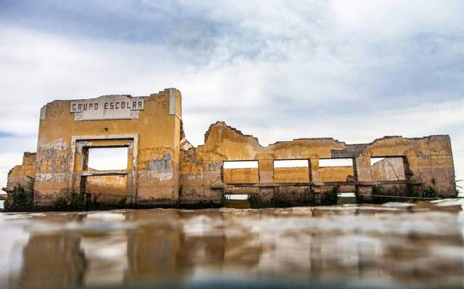
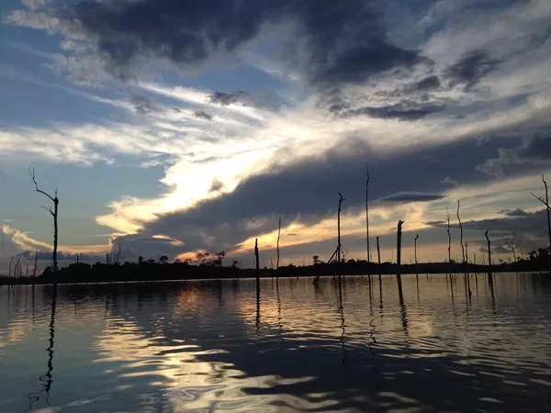
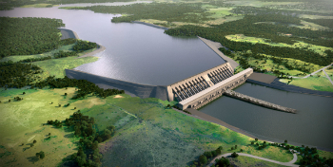
Hidroelétrica
Utilização do movimento de rios (força hidráulica) para a geração de energia.
Não emite gases
Abundância da água não é condição suficiente para gerar energia hidrelétrica.
quando chove pouco não é possivel gerar enegia
é necessário modificar o ambiente

Slide 6
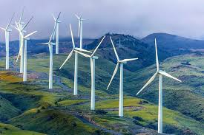
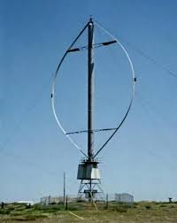
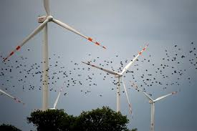
Éolica
Geração energia que utiliza a força dos ventos
Custo baixo
Não emite gases poluentes nem gera resíduos
Para construir um parque eólico é necessário modificar o ambiente
Aves frequentemente batem nas pás

Slide 7
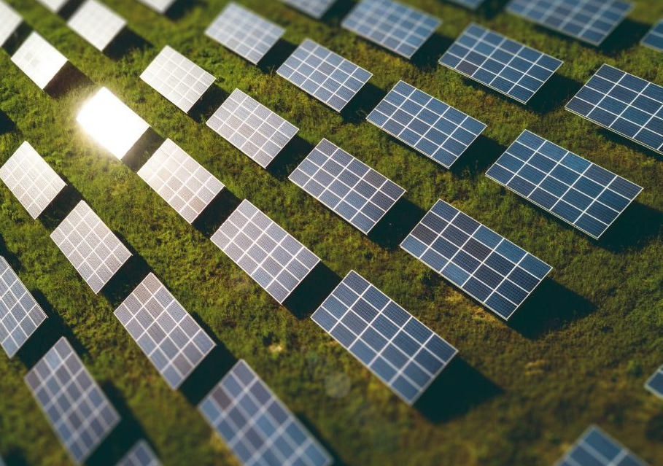
Solar
Energia que provém do calor e da luz solar
Diminuição do valor da conta de luz
Valorização do imóvel
Custa no mínimo R$ 4.663,00
Não é possível armazenar toda energia gerada
Gera muito pouca energia a noite

Slide 8
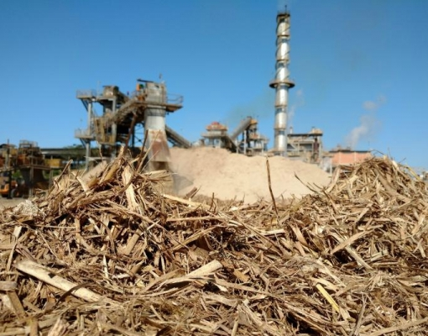
Biomassa
Geração de energia através de decomposição de matérias orgânicas (esterco, restos de alimentos, resíduos agrícolas entre outros).
A não emissão de dióxido de enxofre
Falta de incentivo do governo
Depende do bagaço de cana

Slide 9
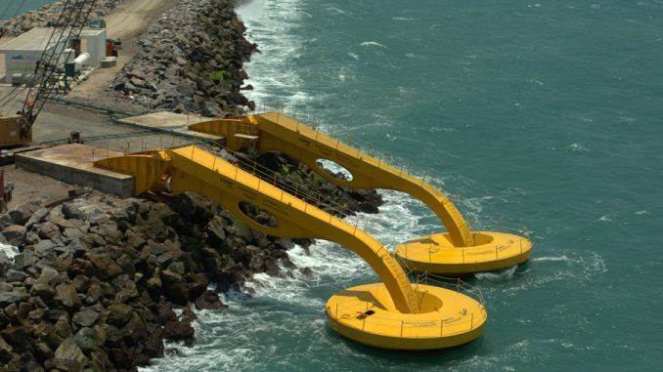
Maremotriz
Trata-se de uma fonte de energia renovável e limpa;
Os riscos ao meio ambiente são mínimos;
A geração de energia das marés depende do vento e das condições do mar
Só é possível instalar centrais de captação de energia das marés em locais que atendam 100% das exigências

Slide 10
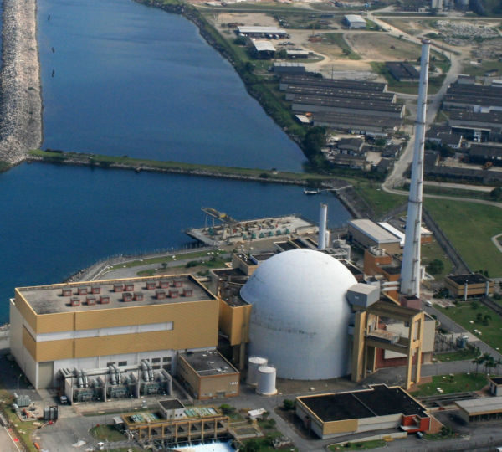
Nuclear
Não libera gases
Alta produção de energia
Exigência de pequena área para construção da usina;
Grande disponibilidade do combustível
Independência de fatores climáticos (ventos; chuvas)
Mais cara, quando comparada a outras formas;
Risco de acidentes nucleares;

Slide 11
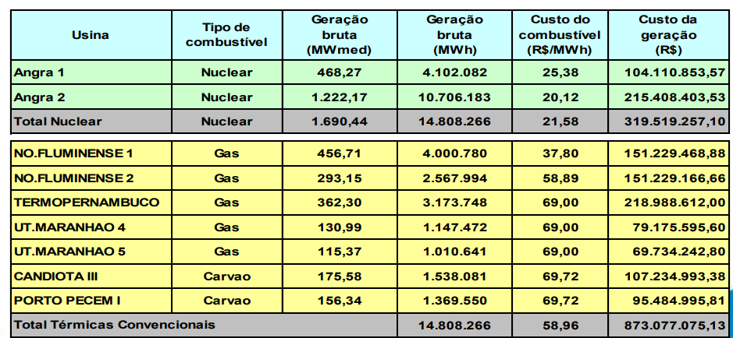

Slide 12
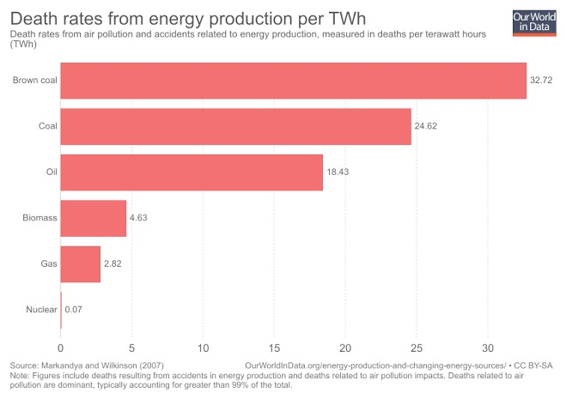
Nuclear

Slide 13
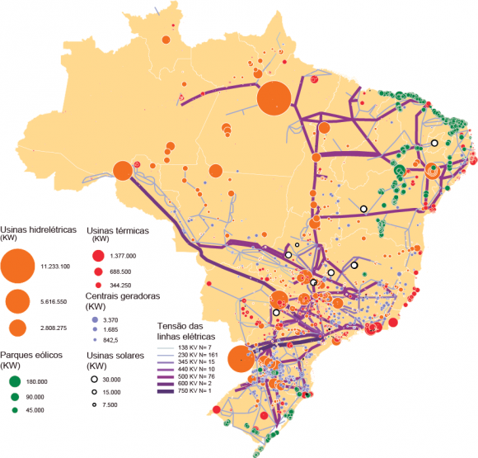
NO BRASIL
O grande número de variáveis envolvido no planejamento energético requer a existência de políticas energéticas complexas. A importância dessas políticas é crescente, visto que o setor energético depende de investimentos privados. Portanto, o papel do governo cada vez mais se restringe ao gerenciamento da expansão, cabendo-lhe a tarefa de definir políticas de interesse da sociedade que nem sempre estariam entre as prioridades do setor privado.
Figura 1 - Mapa de geração de energia, Atlas do Brasil, Hervé Théry e Neli Aparecida de Mello-Théry

Slide 14
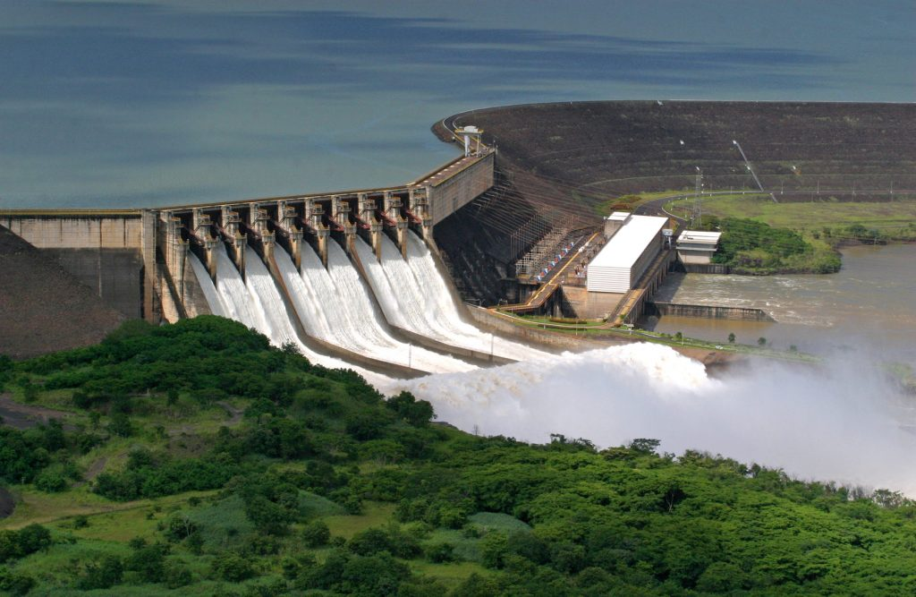
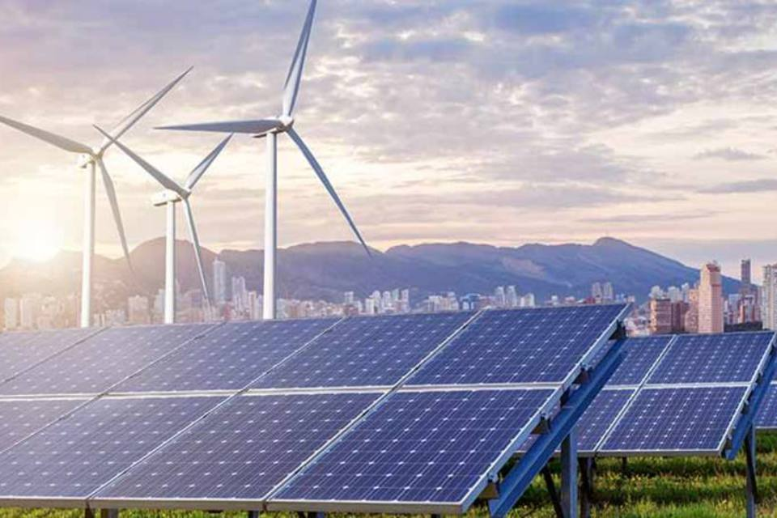
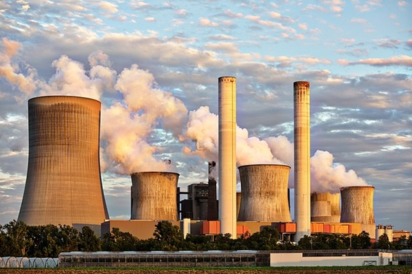
MÉTODOS NO BRASIL
Usinas Hidrelétricas
Usinas Eólicas e solares
Carvão e Nuclear

Slide 15
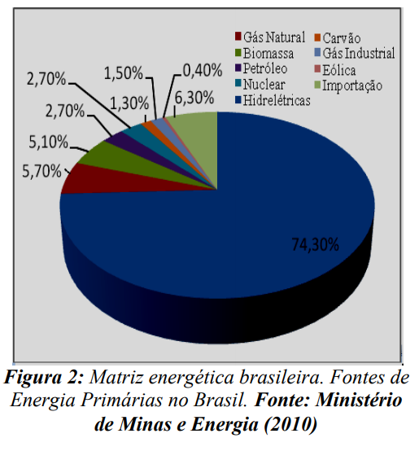
MÉTODOS NO BRASIL
Devido a grande quantidade de rios as hidrelétricas domina toda a extensão territorial do país, mas devemos nos questionar até que ponto o uso dos métodos atuais para a construção de uma hidrelétrica se tornam justificáveis, como podemos ver toda a polêmica envolvendo a usina de Belo Monte

Slide 16
Para Pensar (Belo Monte)
Começou a ser discutida em meados dos anos 70
Diversas reviravoltas rodeiam a usina nas últimas três décadas
1989: O governo aprova o projeto e ocorre um protesto em Altamira organizado pelos indígenas caiapós
1994: O projeto é remodelado para agradar investidores estrangeiros e ambientalistas (diminuição do tamanho do reservatório indo de 1.225 KM² para 400 KM²
2001: Ministério da ciência anuncia um plano que inclui a construção de 15 Usinas (incluindo Belo Monte), que no final foi suspendido pelo ministério público por licitação irregular .

Slide 17
Para Pensar (Belo Monte)
2007: Governo federal inclui Belo monte no PAC e busca derrubar na justiça todos os impedimentos para o licenciamento da obra
2010: Governo consegue a licença ambiental para a usina e concede a construção para a empresa Norte Energia
2011 - O presidente do Ibama, Abelardo Bayma, demite-se em protesto à liberação da licença definitiva do projeto. As obras são iniciadas.

Slide 18
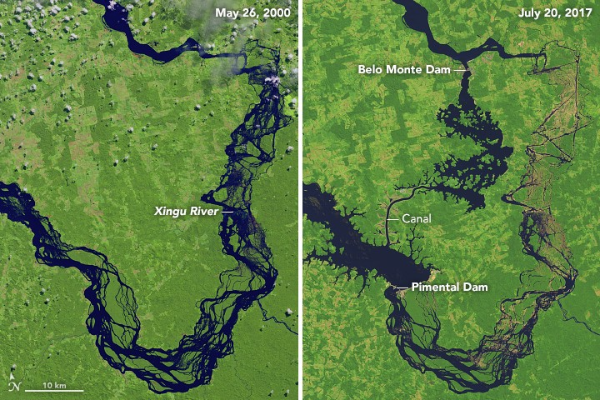
I
Impactos ambientais e sociais
Corrupção envolvida na construção
Desvio do rio forçou ribeirinhos a se mudarem
Muitos programas que tinham a função de melhorar as vidas afetadas pela construção, não foram acabados ou não foram bem executados.
Afetou também poços artesianos

Slide 19
Referencias Bibliograficas
SILVA, Rodrigo Guerreiro e. A GERAÇÃO DE ENERGIA MAREMOTRIZ E SUAS OPORTUNIDADES NO BRASIL. 2012. Disponível em: <http://sistemas.ib.unicamp.br/be310/nova/index.php/be310/article/viewFile/337/265>. Acesso em: 28 ago. 2019.
FIGUEIREDO, Pedro José Diniz de. A Geração de Energia Nuclear no Brasil: Lançamento do Caderno de Energia Nuclear - FGV. 2016. Disponível em: <https://fgvenergia.fgv.br/sites/fgvenergia.fgv.br/files/arquivos/6_-_pedro_figueiredo_fgv_27-04-2016.pdf>. Acesso em: 28 ago. 2019.
TUNDISI, JosÉ Galizia. Exploração do potencial hidrelétrico da Amazônia. 2007. Disponível em: <http://www.scielo.br/pdf/%0D/ea/v21n59/a08v2159.pdf>. Acesso em: 28 ago. 2019.

Slide 20
OBRIGADO!
Alguma pergunta?

